Slide 1
Деревья.
Выполнила воспитатель МБДОУ №169 Григорьва И.С

Slide 2
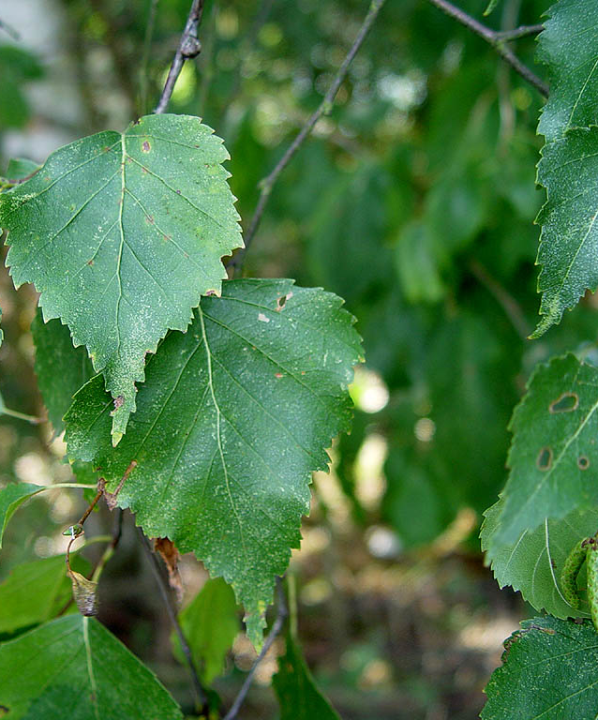
БЕРЁЗА
Если б дали берёзе расчёску,
Изменила б берёзка причёску:
В речку, как в зеркало, глядя,
Расчесала б кудрявые пряди,
И вошло б у неё в привычку
По утрам заплетать косичку.
Автор: И.П. Токмакова.

Slide 3
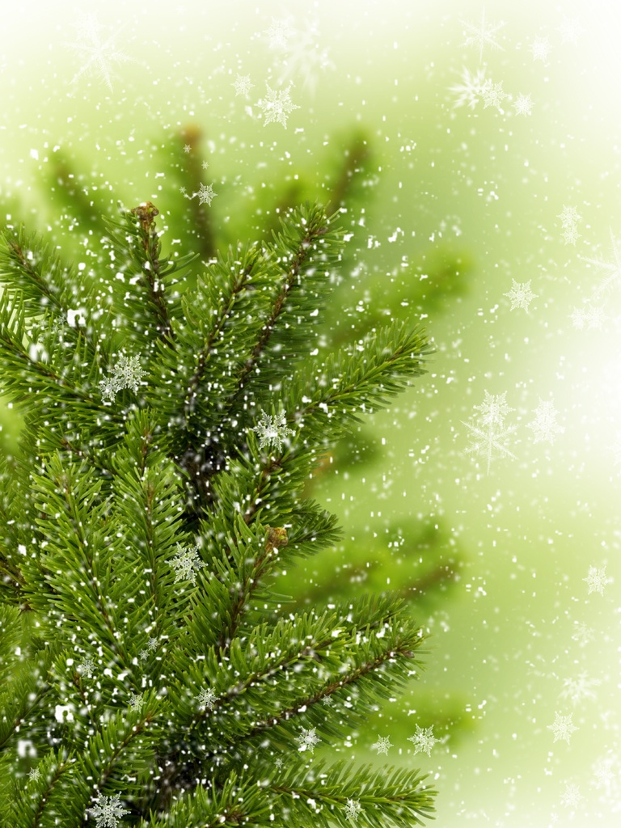
Ель
Ель обыкновенная -
издали надменная,
а вблизи - уютный дом...
Здесь мы дождь и переждём.
Автор: Ю. Насимович

Slide 4
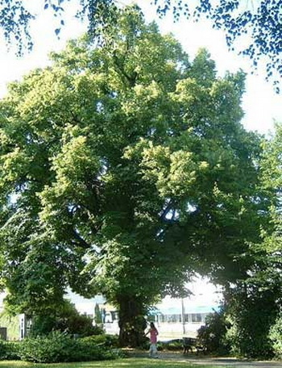
Липа
Листья-сердечки и с крылышком плод
Липа на пасеке нашей растёт,
стройная липа, тенистая липа...
В соты стекается липовый мёд.
Автор: Ю. Насимович

Slide 5
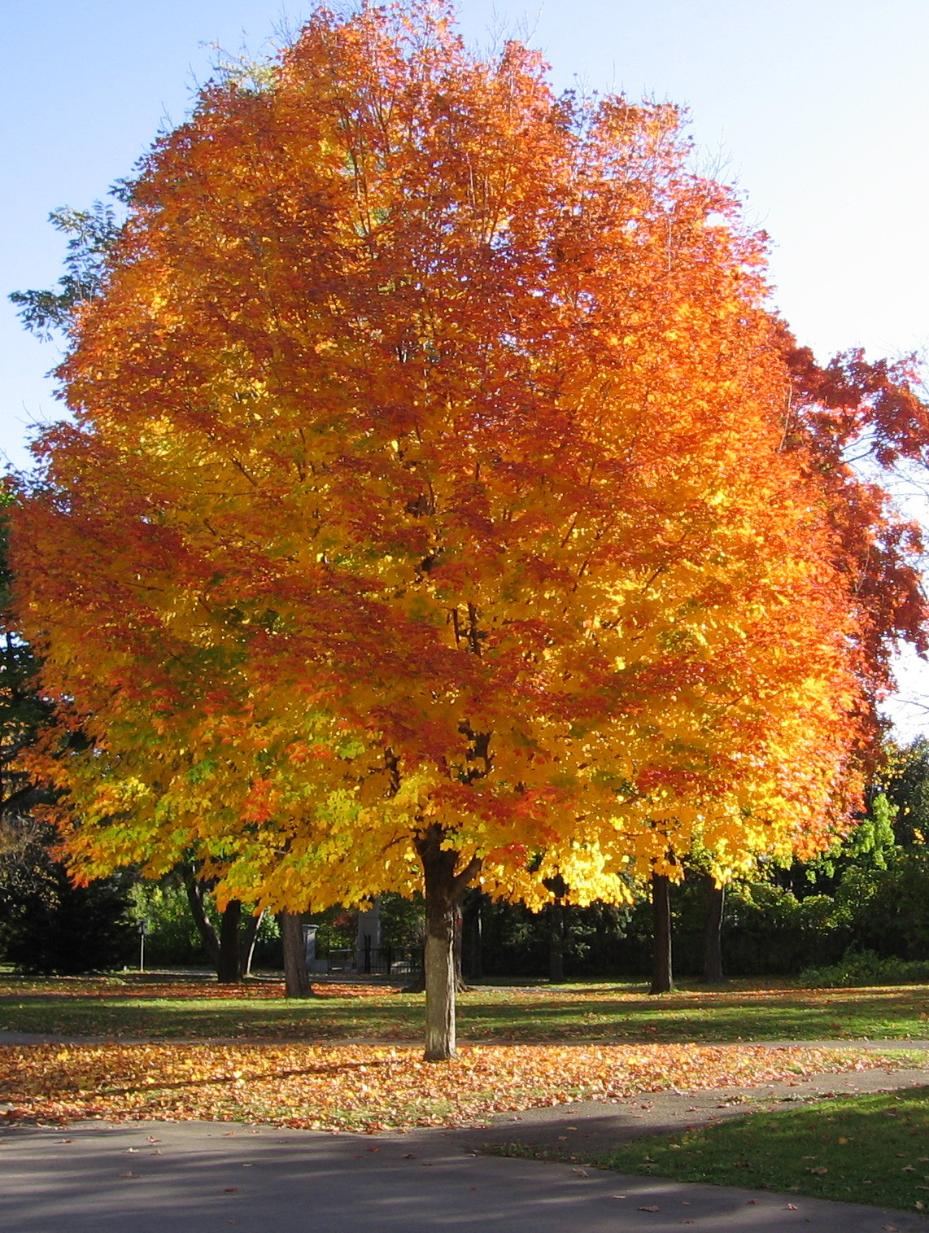
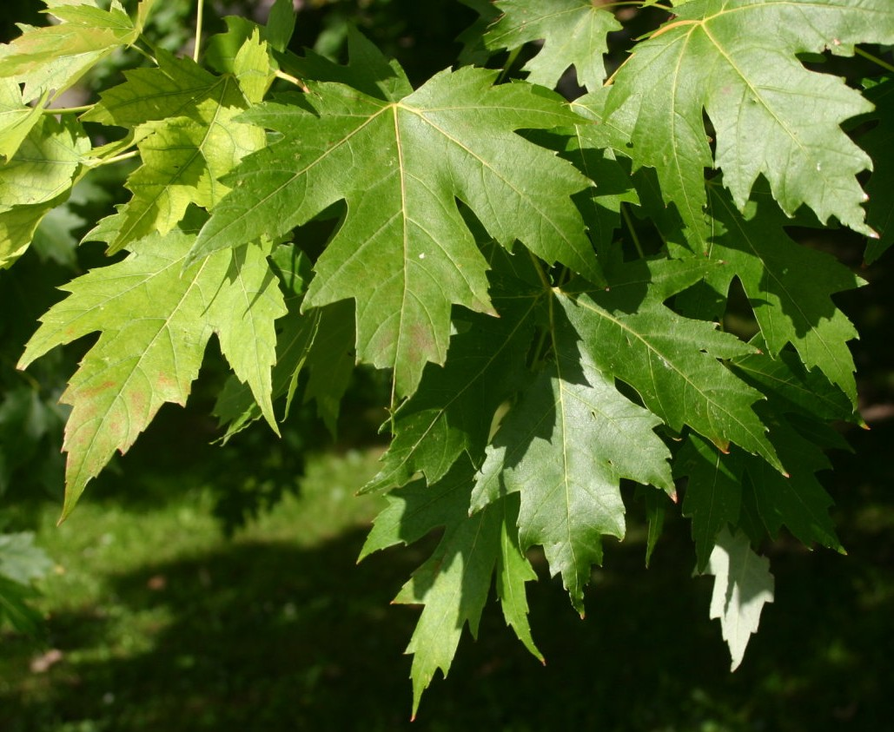
Клен
Клён в рябину был влюблён,
Но стоял безмолвно он,
Как стояла и она,
Тоже в клёна влюблена!
Автор: Санин Е. Г.

Slide 6
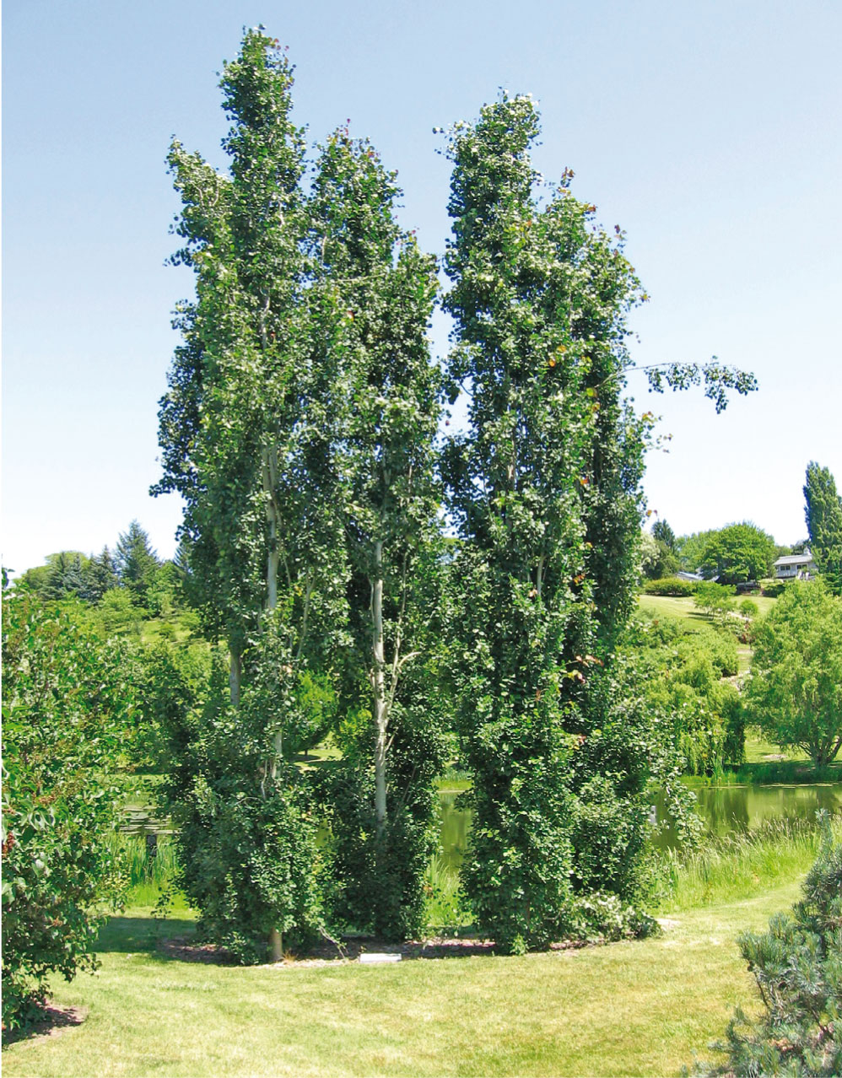
Осина
Зябнет осинка,
Дрожит на ветру,
Стынет на солнышке,
Мерзнет в жару...
Дайте осинке
Пальто и ботинки -
Надо погреться
Бедной осинке.

Slide 7
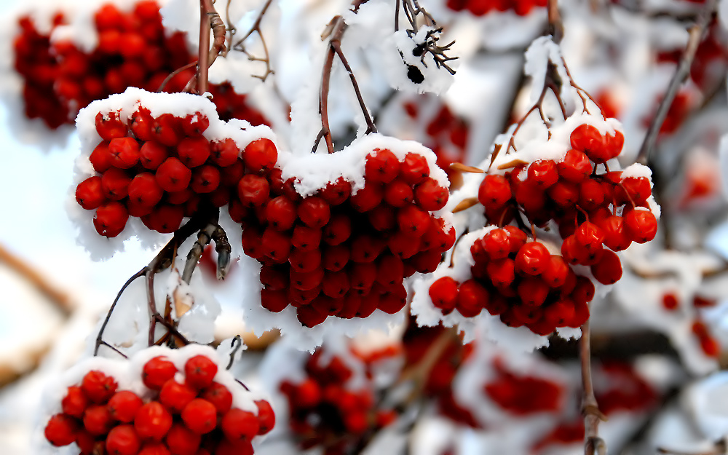
Рябина
Под окном растёт рябина -
в красных ягодах вершина.
Прилетели свиристели -
угощенье мигом съели.
Автор: Ю. Насимович

Slide 8
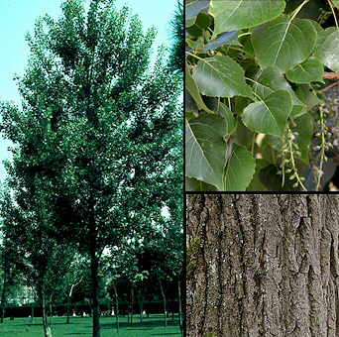
Тополь
За окном, в разгаре лета,
Побелела вся земля.
Неужели снег? Нет, это –
Пух роняют тополя!
Автор: Санин Е. Г.

Slide 9
ДУБ
Дует ветер с юга, Дует ветер с вьюгой, И с востока налетает, Но меня он не сломает! Дуйте, ветры, - не боюсь – Дубом как-никак зовусь! Автор:М. Вайнилайтис

Slide 10
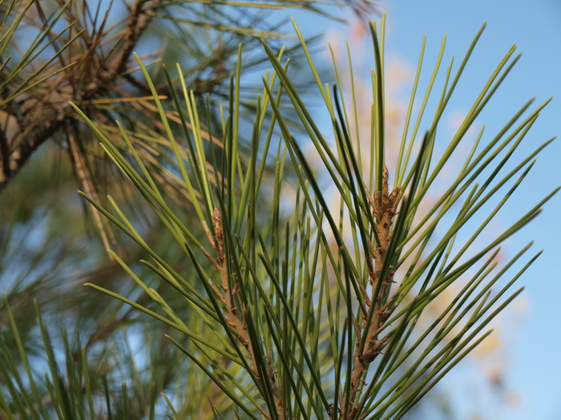
СОСНА
Как дышится легко в бору сосновом! Он кажется смолистым срубом новым: По гладким веткам белки скачут ловко, Стволы, как медь горят по вечерам, И дятел ярко-красная головка Мелькает в сосняке то здесь, то там.
Автор: Т. Шорыгина

Slide 11
Наш лесок
Он не низок, не высок, Зелен, светел наш лесок. Мы, когда учиться стали В том лесочке насчитали: Восемь сосенок густых, Пять березок молодых, Семь осинок-невеличек, Девять сосенок-сестричек. Хорошо в лесу таком – Каждый кустик нам знаком. Только раз погоревали: когда нас домой позвали. Автор: А. Прокофьев

